Slide 1

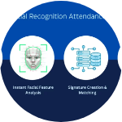

UNIVERSITÉ DE FIANARANTSOA • ÉCOLE NATIONALE D'INFORMATIQUE
SYSTÈME DIGITALISATION ET POINTAGE DES PRÉSENCES INTELLIGENT
Par Reconnaissance Faciale
Présenté par : M. SOLOFOTIANA Herimanda Fanantenana
Mention : Intelligence Artificielle | Parcours : Objets Connectés
Rapport de Projet - Master 1
2024-2025
Notes:
« Monsieur le Président du jury,mes colegues. Je suis SOLOFOTIANA Herimanda Fanantenana, étudiant en Master 1, Mention Intelligence Artificielle, Parcours Objets Connectés et Cybersécurité. J'ai l'honneur de vous présenter aujourd'hui mon rapport de projet intitulé : "SYSTÈME DIGITALISATION ET POINTAGE DES PRÉSENCES INTELLIGENT par Reconnaissance Faciale". Ce travail a été réalisé au sein de l'École Nationale d'Informatique de l'Université de Fianarantsoa. »

Slide 2

Plan de présentation
Introduction
Contexte et Problématique
Objectifs du Projet
Architecture Technique et technologie
Fonctionnement du Système
Résultats des Tests
Démonstration
Conclusion
Plan
Page 1

Slide 3



Introduction
Une modernisation nécessaire des processus de gestion.
La gestion des présences est un enjeu crucial pour la sécurité, la discipline et l'optimisation des ressources au sein des établissements universitaires.
Ce projet s'inscrit dans une dynamique d'innovation en proposant une transition des méthodes traditionnelles vers une solution numérique avancée.
En exploitant l'Intelligence Artificielle et l'Internet des Objets (IoT), nous visons à concevoir un système capable de relever les défis de fiabilité et de rapidité.
Introduction
Page 2
Notes:
« Pour commencer, il est important de noter que la gestion des présences est un pilier fondamental pour toute institution académique. Elle garantit la discipline, la sécurité et le suivi pédagogique. Cependant, nous sommes à une ère où la transformation numérique est impérative. Mon projet part d'un constat simple : nos méthodes de gestion actuelles vieillissent. L'objectif de ce travail est donc d'opérer une transition technologique en exploitant la puissance de l'Intelligence Artificielle et de l'Internet des Objets (IoT) pour moderniser radicalement ce processus. »

Slide 4

Contexte et Problématique
Système Actuel
Solution Visée
Lenteur : Le pointage papier consomme un temps précieux en début de cours.
Un système automatique, sécurisé, rapide et traçable.
Objectif Central : Utiliser l'IA (Reconnaissance Faciale) et l'IoT pour digitaliser intégralement le flux de gestion des présences.
Peu Fiable : Sujet aux erreurs de saisie et pertes de feuilles.
Fraudes : Signature par procuration fréquente(example: entre étudiants).
Contexte
Page 3
Notes:
« Analysons la situation actuelle. La majorité des pointages se fait encore sur papier. Ce système traditionnel présente trois failles majeures :
La lenteur : Faire circuler une feuille prend du temps précieux sur le cours.
Le manque de fiabilité : Les feuilles se perdent ou s'abîment.
La fraude : C'est le point critique. La signature par procuration (un étudiant qui signe pour un absent) est une pratique courante et difficile à contrer. La problématique est donc la suivante : Comment concevoir un système de pointage entièrement automatisé et biométriquement sécurisé?»

Slide 5










Objectifs du Projet
Automatisation
Sécurité & Anti-Fraude
Pointage instantané par reconnaissance faciale, en local (entrée de salle) et à distance.
Élimination des signatures par procuration grâce à l'identification biométrique unique.
Fiabilité & Traçabilité
Interface Intuitive
Centralisation des données pour un historique précis et inaltérable des présences.
Plateforme Web ergonomique pour les administrateurs (gestion) et le personne (consultation).
Objectifs
Page 4
Notes:
« ET en suite: Pour répondre à cette problématique, nous avons fixé quatre objectifs principaux pour ce projet : Premièrement, l'Automatisation : Le système doit reconnaître les personnes instantanément, qu'ils soient devant une borne locale ou via une caméra à distance. Deuxièmement, la Sécurité : En utilisant la biométrie (le visage), nous rendons la fraude par procuration impossible. Troisièmement, la Traçabilité : Chaque entrée est enregistrée dans une base de données fiable et consultable. Et enfin, l'Expérience Utilisateur : Offrir une interface Web simple pour que les administrateurs puissent gérer les flux et que les personnes puissent consulter leur statut. »

Slide 6





Objectifs Stratégiques du Projet
Le Défi Matériel
Objectif de Déploiement
Le terminal de reconnaissance faciale Hikvision, l'équipement standard choisi, possède une contrainte majeure :
L'objectif principal du projet était de surmonter cette limite:
+10 000
Personnes à Gérer
1500 Personnes Maximum (Limite Technique)
Maximiser l'efficacité du système existant.
Minimiser les coûts en évitant l'achat de matériel supplémentaire.
Cette limite empêchait l'application d'être déployée à l'échelle (ex: de l'établissement).
Assurer une haute fiabilité et une mise à jour en temps réel.
Page 5
Objectifs du Projet
Notes:
1. Le Défi Matériel : Le terminal de reconnaissance faciale utilisé (Hikvision) a une limite technique stricte de 1500 personnes. Étant donné que l'établissement compte plus de 10 000 personnes, cette contrainte rendait le déploiement à l'échelle impossible avec le matériel seul.
2. L'Objectif Stratégique
L'objectif principal du projet était de surmonter cette limite :
Gestion à Grande Échelle : Gérer efficacement les 10 000+ étudiants.
Contrôle des Coûts : Éviter l'achat de matériel supplémentaire coûteux (multiples terminaux).
Efficacité : Assurer la haute fiabilité et la mise à jour en temps réel des données.

Slide 7

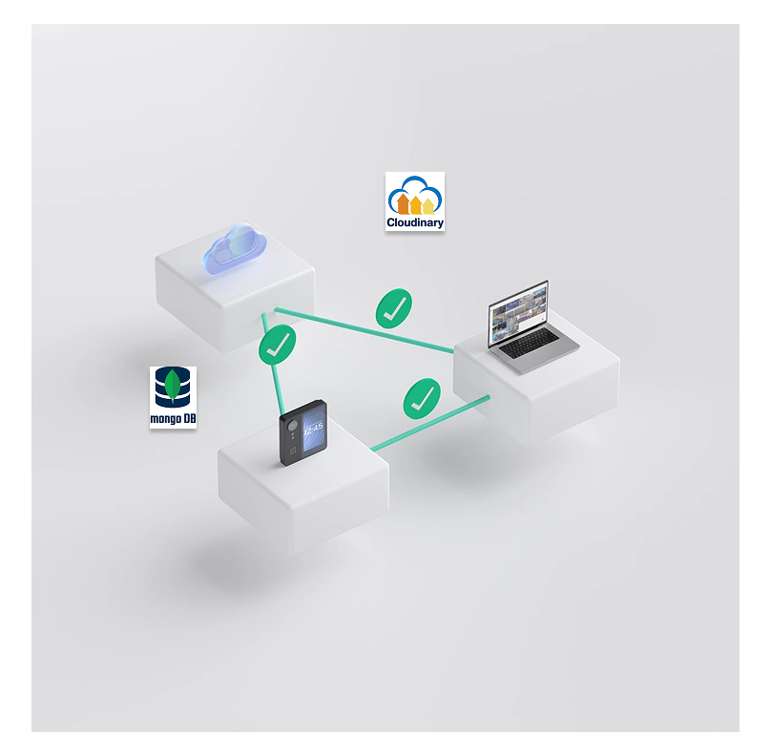



Architecture Technique et technologie
Acquisition (IoT)
Caméras Intelligentes Hikvision DS-K1T343EFWX
Backend
FastAPI (Python) pour une haute performance
Données
MongoDB (Base de données) & Cloudinary (Images)
Frontend
HTML5 / CSS3 / Bootstrap / JavaScript
Architecture
Page 6
-
Notes:
« Passons maintenant au cœur technique de la solution. J'ai conçu une architecture IoT modulaire :
Pour l'acquisition (la couche perception) : J'utilise des caméras intelligentes Hikvision DS-K1T343EFWX, reconnues pour leur précision.
Pour le Backend (le cerveau) : J'ai choisi le framework FastAPI en Python. C'est un choix stratégique pour sa rapidité d'exécution asynchrone, indispensable pour le temps réel.
Pour les Données : Nous utilisons MongoDB pour la flexibilité des données des personnes et Cloudinary pour le stockage sécurisé des images dans le cloud.
L'Interface est réalisée avec les standards Web modernes (HTML5,css 3, Bootstrap JS) pour être accessible sur tout type d'écran. »

Slide 8










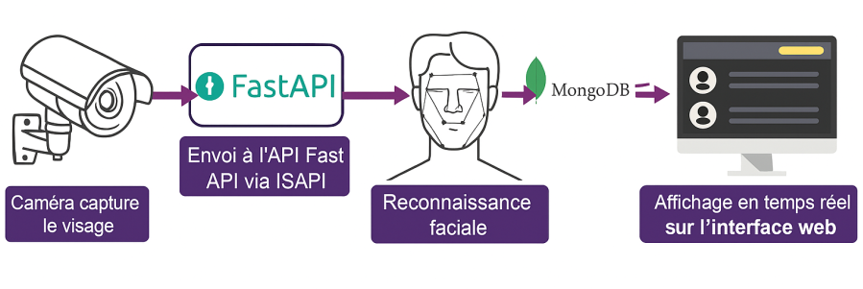
Fonctionnement du Système
Fonctionnement
Page 7
Notes:
« Concrètement, comment se déroule un pointage ? Le processus suit 5 étapes linéaires :
Capture : Le personne passe devant la caméra qui détecte un visage humain.
Transmission : La caméra communique directement avec l'API via le protocole ISAPI (spécifique à Hikvision).
Traitement : L'algorithme compare l'empreinte faciale avec la base de données.
Stockage : Si la correspondance est validée, la présence est enregistrée dans MongoDB avec l'heure exacte.
Affichage : L'interface Web de l'administrateur se met à jour instantanément pour afficher l'étudiant présent. »

Slide 9





Résultats des Tests
Performance Technique
La Grande Innovation
Dépassement de la limite matérielle (1500 pers.)
Temps de Reconnaissance
L'application a été conçue spécifiquement pour contourner la limitation native du terminal Hikvision.
< 1 seconde
Traitement quasi-instantané pour fluidifier les entrées.
MÉCANISME CLÉ : Automatisation du Roulement de la Base de Données (Cache Dynamique).
Taux de Précision
Chargement automatique de groupes de 1500 personnes selon le planning.
> 95%
Effacement et rechargement des données en temps réel sans intervention humaine.
Algorithme robuste (lunettes, luminosité variable).
10 000+ personnes
Gérés efficacement sans surcoût matériel
Traçabilité Complète
Export CSV
Résultats
Page 8
Notes:
« Nous avons soumis le système à des tests en conditions réelles. Les résultats sont très satisfaisants :
Le temps de reconnaissance est inférieur à 1 seconde. C'est crucial pour éviter les files d'attente à l'entrée des amphis.
Le taux de réussite dépasse les 95%, le système étant capable de reconnaître les visages même avec de légères variations (luminosité, lunettes).
Enfin, nous assurons une traçabilité complète avec la possibilité d'exporter les rapports en CSV pour l'administration. »
===> 2: On a Dépassé la limite matérielle grâce a la systheme : par la
MÉCANISME : Automatisation du Roulement de la Base de Données
Chargement automatique de groupes de 1500 personnes selon le planning.
Effacement et rechargement des données en temps réel sans intervention humaine.

Slide 10
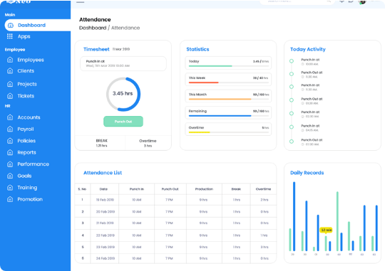
Démonstration
Dashboard Administrateur
Vue centralisée permettant de :
•
Visualiser le flux des caméras (Hikvision & autres) en temps réel.
•
Gérer la base de données étudiants.
•
Consulter les historiques de présence.
Interface Utilisateur
Portail dédié pour :
•
L'enrôlement des nouveaux étudiants (Digitalisation).
•
La consultation des informations personnelles.
Démonstration
Page 9
Notes:
« Voici un aperçu de l'application finale, divisée en deux parties :
À gauche, le Dashboard Administrateur : C'est la tour de contrôle. L'admin peut voir le flux vidéo en direct (via Hikvision ou d'autres caméras IP), voir les logs de passage et gérer les alertes.
À droite, l'Interface Utilisateur : Elle sert à la digitalisation. C'est ici que l'on enrôle les nouveaux étudiants (ajout de photos, informations) et qu'ils peuvent consulter leur propre historique de présence. L'interface a été pensée pour être intuitive et ne nécessiter aucune formation complexe. »

Slide 11

Conclusion
"Le système développé constitue une réponse concrète aux défis de gestion centralisée de plusieurs sites "
Objectifs de rapidité et fiabilité atteints.
Sécurisation efficace contre la fraude.
Perspective : Extension vers une gestion multi-sites et application web.
MERCI DE VOTRE ATTENTION
Conclusion
Page 10
Notes:
« En conclusion, ce projet de "Système digitalisation et Pointage Intelligent par reconnaissance facial" répond concrètement à la problématique initiale. Nous avons réussi à remplacer un processus manuel lent et faillible par une solution numérique rapide et sécurisée. Les tests valident la viabilité technique de l'architecture choisie. Pour la suite, les perspectives d'évolution sont prometteuses, notamment le déploiement d'une application web dédiée et la gestion centralisée de plusieurs sites (établissements éducatifs, les entreprises et les institutions publiques,). Je vous remercie de votre attention et je suis à votre disposition pour répondre à vos questions. »

